Slide 2
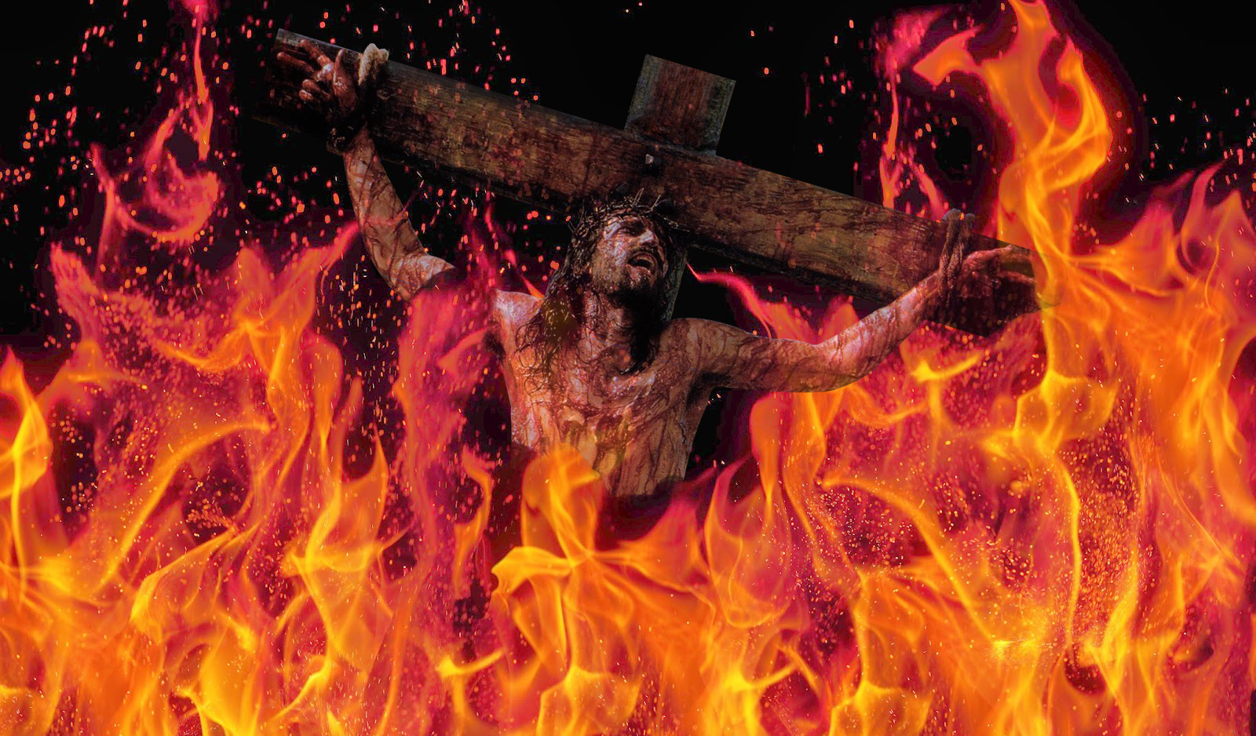
Para memorizar

Slide 3
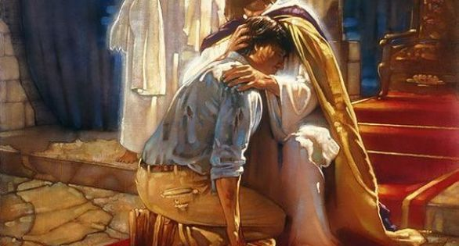
Enfoque del estudio
En esta lección nos enfocaremos en varios elementos esenciales que nos ayudan a construir una estrategia triple para superar los crisoles. En primer lugar, bajo la guía del Espíritu Santo, debemos cultivar el conocimiento de la verdad acerca de Dios, del mal y de nosotros mismos, en el contexto inmediato de nuestra vida y en el contexto más amplio del Gran Conflicto.
En segundo lugar debemos comprender la naturaleza del libre albedrío que Dios nos dio. Sí, es cierto que Dios es soberano y nos da la salvación y todas las cosas buenas para vivir y prosperar. Sin embargo el nos creo en verdadera libertad , sin la cual no seriamos los mismos. Por eso Dios nos da poder y nos llama a ejercer nuestro libre albedrío y a colaborar con él en la gran obra de salvación y en el avance de su reino. En tercer lugar, esta colaboración nos exige un compromiso y una perseverancia radicales. No podemos colaborar con dos reyes diferentes que están en guerra entre sí.
La lección de esta semana destaca tres temas principales 1. El papel de la verdad en la superación de los crisoles. 2. El papel de nuestro libre albedrío en la superación de los crisoles, y, 3. El papel del compromiso y la perseverancia en la superación de los crisoles.

Slide 4
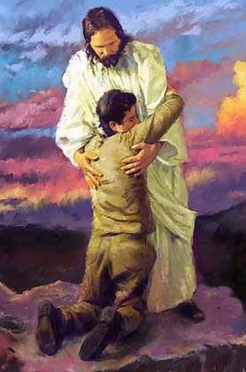
“LUCHANDO CON LA FUERZA DE CRISTO” (Introducción)
H
asta aquí, hemos considerado las razones por las que existe el sufrimiento en nuestra vida, poniendo atención especial al sufrimiento que Dios permite y utiliza para lograr el desarrollo y la maduración de su carácter en nosotros. En las lecciones siguientes consideraremos algunas características especificas de Dios y las gracias del Espíritu Santo que él anhela ver reflejadas en nosotros.
Antes de entrar en esta sección consideraremos cuatro disciplinas espirituales, es decir, hábitos que crean un ambiente especial para el cambo espiritual, que son sumamente importantes para el desarrollo de estas cualidades. Estas disciplinas nos preparan para sobrevivir en los crisoles que afrontamos en la senda que conduce a la casa del Pastor. Estas diciplinas son Voluntad Activa, Lucha, Perseverancia, Comunión.
Es mediante pruebas estrictas y reveladoras como Dios disciplina a sus siervos. Él ve que algunos tienen aptitudes que pueden usarse en el progreso de obra, y los somete a pruebas. En su providencia, los coloca en situaciones que prueban su caracter, y revelan defectos y debilidades que estaban ocultos para ellos mismos. Les da la oportunidad de corregir estos defectos, y de prepararse para su servicio. Les muestra sus propias debilidades, y les enseña a depender de él; pues él es su única ayuda y salvaguardia… Cuando Dios los llama a obrar, están listos, y los ángeles pueden ayudarles en la obra que debe hacerse en la tierra (Historia de los patriarcas y profetas, p. 123).

Slide 5
EL ESPÍRITU DE VERDAD
“Pero cuando venga el Espíritu de verdad, él os guiará a toda la verdad” (Juan 16:13)
¿Lee Juan 16: 5 al 15. En este pasaje, Jesús llama al Espíritu Santo el "Espíritu de verdad" Juan 16: 13). ¿Qué implica esto que el Espíritu Santo hace por nosotros?
R: Nos muestra nuestra pecaminosidad, pero no nos puede obligar a arrepentirnos, nos muestra la mayor verdad acerca de Dios, pero no puede obligarnos a creer en ella ni obedecerla, prque si fuera el caso perderíamos nuestro libre albedrio.
Cuando Jesús explicó la función del Espíritu Santo dijo a sus discípulos que el rol principal del Consolador era convencernos de pecado. Sin embargo, el Espíritu Santo no puede obligarnos a arrepentimos. Y, como el Espíritu de verdad, revelará las grandes verdades de Dios, pero no puede obligarnos a que creamos en ellas. En ambos casos, a menos que hagamos una elección consciente de arrepentimos y creer, el gran poder del Jesús resucitado no podrá hacer mucho por nosotros. Nuestra voluntad se interpone firme como una puerta de hierro entre la revelación de lo que necesitamos hacer y la transformación que sigue.
Después de convencer de pecado, y de presentar ante la nora de justicia, el Espíritu Santo quita los afectos de las cosas de esta tierra, y llena el alma con un deseo de santidad. “El os guiará a toda verda” (Juan 16: 13), declaró el Salvador. Si los hombres están dispuestos a ser amoldados, se efectuará la santificación de todo el ser. El Espíritu tomará las cosas de Dios y las imprimirá en el alma. Mediante su poder, el camino de la vida será hecho tan claro que nadie necesite errar (Hechos de los apóstoles, p. 43).
Reflexionando: ¿De qué te convenció el "Espíritu de verdad" recientemente? ¿Cuánto escuchas su voz? Más aún, ¿qué decisiones tomas con tu libre albedrío?

Slide 6
LA COOPERACIÓN DIVINO-HUMANA
“para lo cual también trabajo, luchando según la potencia de él, la cual actúa poderosamente en mí.” (Colosesnses 1: 29)
Lee Colosenses 1: 28 y 29. Si bien Pablo habla de que Dios obraba en él, ¿de qué manera también muestra el esfuerzo humano? Ver también Deuteronomio 4: 4; Lucas 13: 24; 1 Corintios 9: 25; Hebreos 12: 4.
R: Pablo tenia un ministerio que realizaba con gran esfuerzo y disciplina personal, pero lo hacía con el poder de Dios.
En nuestra experiencia cristiana luchamos contra tres poderes significativos: Primero, luchamos para vencer nuestras emociones. Sea que nos guste o no, nuestras vidas están dominadas por fuertes estímulos emocionales. Segundo, luchamos para vencer hábitos profundamente arraigados. Vivimos saturados por una cultura que trata constantemente de seducirnos con la necesidad de sentirnos bien todo el tiempo, y la tentación de pensar que Dios debiera hacerse cargo de todo el trabajo duro. Tercero, luchamos para vencer poderes sobrenaturales de maldad. Si bien luchamos contra nuestras emociones y nuestros hábitos profundamente arraigados, nuestra mayor lucha es contra Satanás.
A Aquel que nos dio la existencia debemos los talentos que no han sido confiados; y es una obligación que tenemos hacia nuestro Creador cultivarlos y aprovecharlos. La educación disciplinará la mente, desarrollará sus facultades, y las dirigirá comprensivamente, a fin de que podamos ser útiles en hacer progresar la gloria de Dios (Consejos para los maestros, p. 347).
Reflexionando: ¿Tienes alguna experiencia con el tipo de luchas de las que habla Pablo? ¿Qué cosas ha puesto Dios en tu corazón con las que estás luchando? ¿Cómo puedes aprender a rendirte a la voluntad de Dios?
Notes:
¹Elena G. de White. La educación (Doral, Florida: IADPA, 2013). P, 139.

Slide 7
LA VOLUNTAD DISCIPLINADA
“Engañoso es el corazón más que todas las cosas, y perverso; ¿quién lo conocerá?” (Jeremías 17:9)
¿Qué ejemplos puedes encontrar en la Biblia en los que las personas tomaron decisiones basadas en sentimientos, y no en la Palabra de Dios? ¿Cuáles fueron las consecuencias? Ver, por ejemplo, Génesis 3: 6; 2 Samuel 11: 2 al 4; Gálatas 2: 11 y 12.
R: El de Eva en el paraíso, la consecuencia la perdida de la santidad y expulsión del Edén. David se dejo llevar por la pasión y el deseo hacia Betsabé, la consecuencia la muerte de Urías ocasionando así caer en pecado. Pedro al dejarse llevar por lo que dirán los demás se apartaba de los gentiles cayendo en controversia con Pablo por esa acción.
Muchas de nuestras decisiones sino es que la mayoría son tomadas en base a nuestros sentimiento, sean correctas o no esta decisiones. La televisión, la música, los anuncios, todo está diseñado para evocar una respuesta emocional dirigida a obligarnos a actuar sin pensar. ¿Cuántas veces hemos decidido comer, comprar algo, ir a algún lugar, basados en nuestros sentimiento? Y lo que terminamos comiendo, comprando o haciendo, puede tener muy poco en común con los propósitos de Dios para nosotros. De modo que cuando estoy luchando para hacer lo correcto mientras las circunstancias juegan con mis emociones todavía tengo que decidir lo correcto, no importa cómo me sienta.
La fuerza del carácter consiste en dos cosas: la energía de la voluntad y del dominio propio. Muchos jóvenes consideran equivocadamente como fuerza de carácter la pasión arrolladora; pero la verdad es que el que se deja dominar por sus pasiones, es un hombre débil. La verdadera grandeza del hombre y su nobleza, se miden por el poder de los sentimientos que subyugan, no por el de los entimientos que lo vencen a él. El hombre más fuerte es quel que, aunque sensible al ultraje, refrena sin embargo la pasión y perdona a sus enemigos. Los tales hombres son verdaderos héroes (La fe por la cual vivo, p. 318).
Reflexionando: ¿Qué decisiones importantes enfrentas? Pregúntate honestamente: "¿Cómo puedo saber si baso mis decisiones en sentimientos, emociones o deseos y no en la Palabra de Dios?"

Slide 8
COMPROMISO RADICAL
“Si tu ojo derecho te es ocasión de caer, sácalo, y échalo de ti; pues mejor te es que se pierda uno de tus miembros, y no que todo tu cuerpo sea echado al infierno" (Mat. 5: 29).
Medita sobre las palabras de Jesús en el versículo anterior. ¿Dirías que sus palabras son radicales? Si es así, ¿por qué?
R: Si, porque hay que cortar de tajo lo que estorba para la salvación, y nuestra debilidad de carácter nos hará caer de nuevo si no tomamos acciones radicales.
Jesús personalmente nos desafía con la acción decisiva: "Si tu ojo derecho te es ocasión de caer, sácalo, y échalo de ti" (Mat. 5: 29). Sí, es probable que todos estemos de acuerdo con Jesús y que todos queremos vivir una vida de radical discipulado. Pero vivir ese discipulado puede ser un desafío. Mientras vivamos dentro de un cuerpo pecaminoso podemos esperar que así sea. Jesús no nos está llamando a causarnos daños físicos, ¡de ninguna manera! Más bien, nos está llamando a controlar la mente y, por lo tanto, el cuerpo, sin importar el costo.
¿Qué clase de fe vence al mundo? Es la fe que hace de Cristo su Salvador personal, esa fe que, reconociendo su impotencia, su total incapacidad para salvarse a sí mismo, se aferra del Auxiliador que es poderoso para salvar como su única esperanza. Es una fe que no se desanima, que escucha la voz de Cristo que le dice: “Ten ánimo, y he vencido al mundo, y mi divina fuerza es tuya”. Es la fe que le oye decir: “He aquí yo estoy con vosotros todos los días, hasta el fin del mundo” Mateo 28: 20. (Reflejemos a Jesús, p. 13).
Reflexionando: Estas acariciando un pecado actualmente, que necesitas tomar acciones radicales para cambiar esos hábitos pecaminosos.

Slide 9
LA NECESIDAD DE PERSEVERAR
“Y dijo: Déjame, porque raya el alba. Y Jacob le respondió: No te dejaré, si no me bendices.” (Génesis 32: 26)
Lee la historia de la lucha de Jacob con Dios (Gén. 32). ¿Qué nos dice esta historia sobre la perseverancia, aun en medio de un gran abatimiento?
R: A pesar de sus temores por las faltas cometidas en su pasado, con su padre y con su hermano, Jacob se aferra a Dios, luchando con él, y a pesar del dolor que sentía por la dislocación del muslo, no se suelta de Jesús hasta recibir la bendición.
Lo interesante de esta historia es que tan pronto como Dios tocó a Jacob en la cadera, esta se dislocó y Jacob ya no pudo luchar más. La historia de Jacob destaca la tensión que usted puede haber estado sintiendo en todo este capítulo. En primer lugar, toda transformación es obra de Dios. Pero esta obra de Dios raramente se produce sin importantes decisiones y grandes esfuerzos de nuestra parte. Jacob luchó con Dios hasta que obtuvo la bendición que anhelaba, perseverando con fe. Y Dios recompensó su perseverancia.
Dios requiere de vosotros que poseáis valor moral, firmeza de propósito, fortaleza y perseverancia, mentes que no admitan los asertos ajenos, sio que investiguen por su cuenta antes de aceptarlos o rechazarlos, y escuchen y pesen las evidencias, y llas lleven al Señor en oración. “Y si alguno de vosotros tiene falta de sabiduría, demándela a Dios, el caula da a todos abundantemente, y no zahiere; y le será dada”. Santiago 1:5. Ahora bien, se impone la condición: “Pero pida en fe, no dudando nada… “. Esta petición de sabiduría no debe ser una oración sin sentido, que se olvide tan pronto como se haya terminado. Es una oración que expresa el enérgico y ferviente deseo inesperado al corazón por un consciente anhelo de poseer sabiduría para descernir la voluntad de Dios (Testimonios para la iglesia, t. 2, p. 119).
Reflexionando: ¿Qué decisiones prácticas puedes tomar (relaciones, estilo de vida, material de lectura, hábitos de salud, vida espiritual) que te ayuden a perseverar más en el Señor en medio del desánimo y la tentación?

Slide 10
Elegir y continuar eligiendo a favor de Dios cuando estamos bajo las presiones del crisol, solo pueden hacerlo los cristianos que viven una vida rigurosa. Porque están decididos a no ver nada sino a Cristo y a Cristo crucificado. De modo que para nosotros que somos tentados a dejar de mirar hacia arriba a causa de las presiones que nos rodean, Pablo tiene un recordatorio muy estimulante. "Si, pues, habéis resucitado con Cristo, buscad las cosas de arriba, donde está Cristo sentado a la diestra de Dios. Poned la mira en las cosas de arriba, no en las de la tierra. Porque habéis muerto, y vuestra vida está escondida con Cristo en Dios. Cuando Cristo, vuestra vida, se manifieste, entonces vosotros también seréis manifestados con él en gloria" (Col. 3: 1-4).
Hemos estudiado tres temas principales 1. El papel de la verdad en la superación de los crisoles. 2. El papel de nuestro libre albedrío en la superación de los crisoles, y, 3. El papel del compromiso y la perseverancia en la superación de los crisoles.
"Para recibir ayuda de Dios, el hombre debe reconocer su debilidad y deficiencia; debe aplicar su propia mente al gran cambio que se ha de verificar en él; debe despertar a la necesidad de la oración y el esfuerzo perseverantes y ardientes. Los malos hábitos y costumbres deben desterrarse; y solo mediante un decidido esfuerzo por corregir estos errores y someterse a los principios rectos se puede obtener la victoria. Muchos nunca llegan a la posición que podrían ocupar porque esperan que Dios haga por ellos lo que él les ha dado poder para hacer por sí mismos. Todos los que están capacitados para ser de utilidad deben ser educados mediante la más severa disciplina mental y moral; y Dios los ayudará, uniendo su poder divino al esfuerzo humano" (Patriarcas y Profetas, p. 255).
Notes:
.

